Slide 1

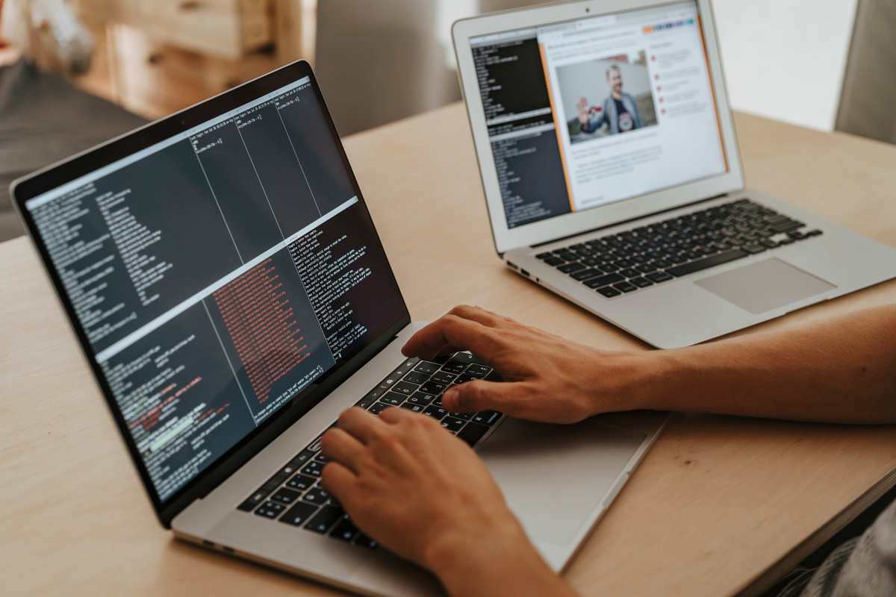
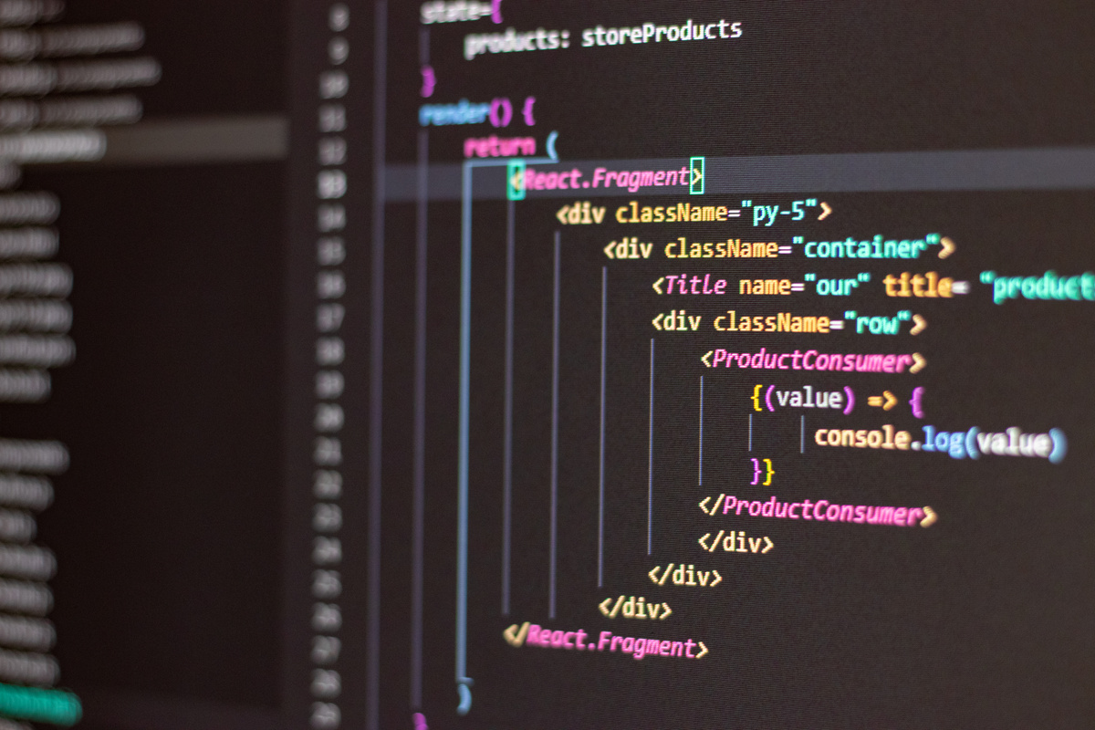
Бағдарламашы Презентациясы
Аты-жөні:
____________

Slide 2
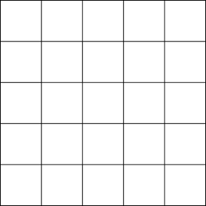
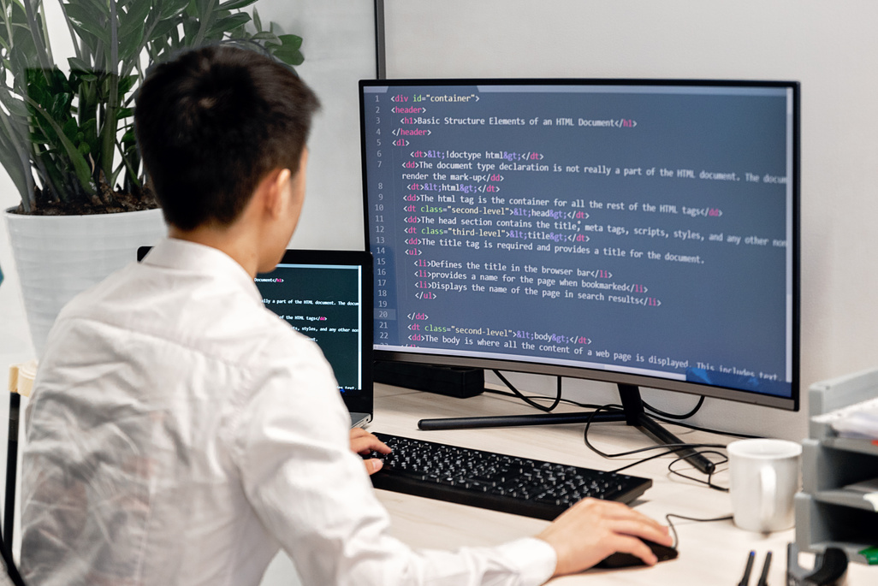
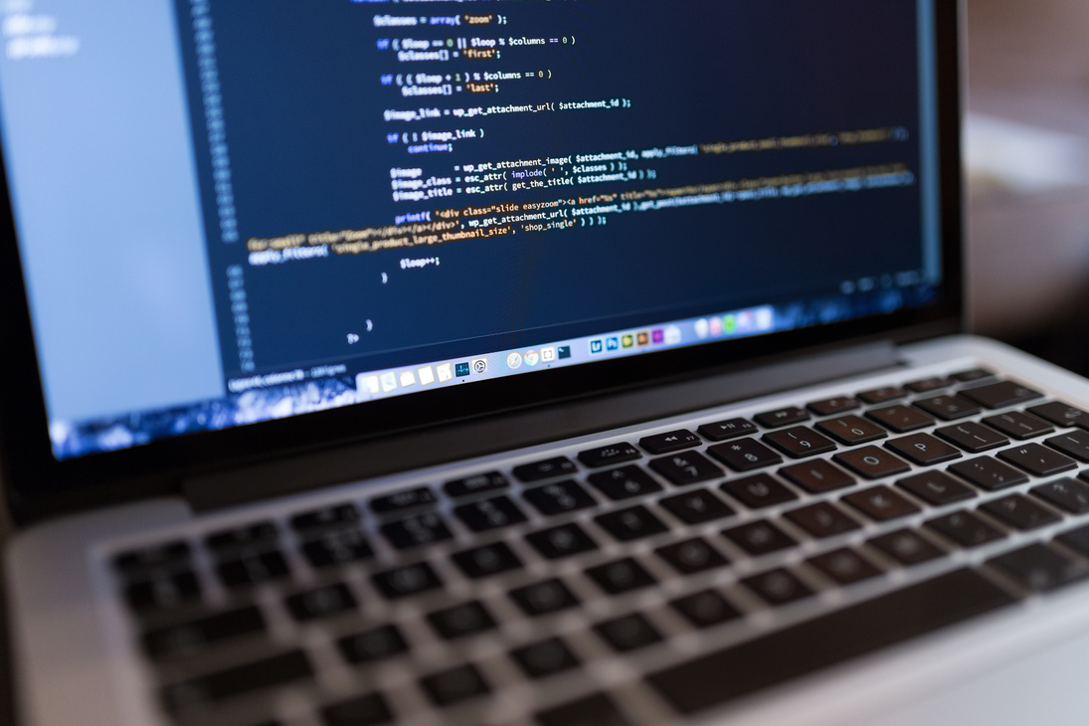
Бағдарламашы дегеніміз не?
Есіңізде болсын, сізде тек француз тілінде сөйлейтін досыңыз бар, ал сіз тек ағылшын тілінде сөйлейсіз. Бір-біріңізді түсіну үшін сізге аудармашы қажет, солай емес пе?
Бағдарламашы компьютерлер үшін аудармашы сияқты! Олар компьютерлер түсінетін тілде нұсқаулар (код деп аталады) жазады, оларға не істеу керектігін айтады.

Slide 3
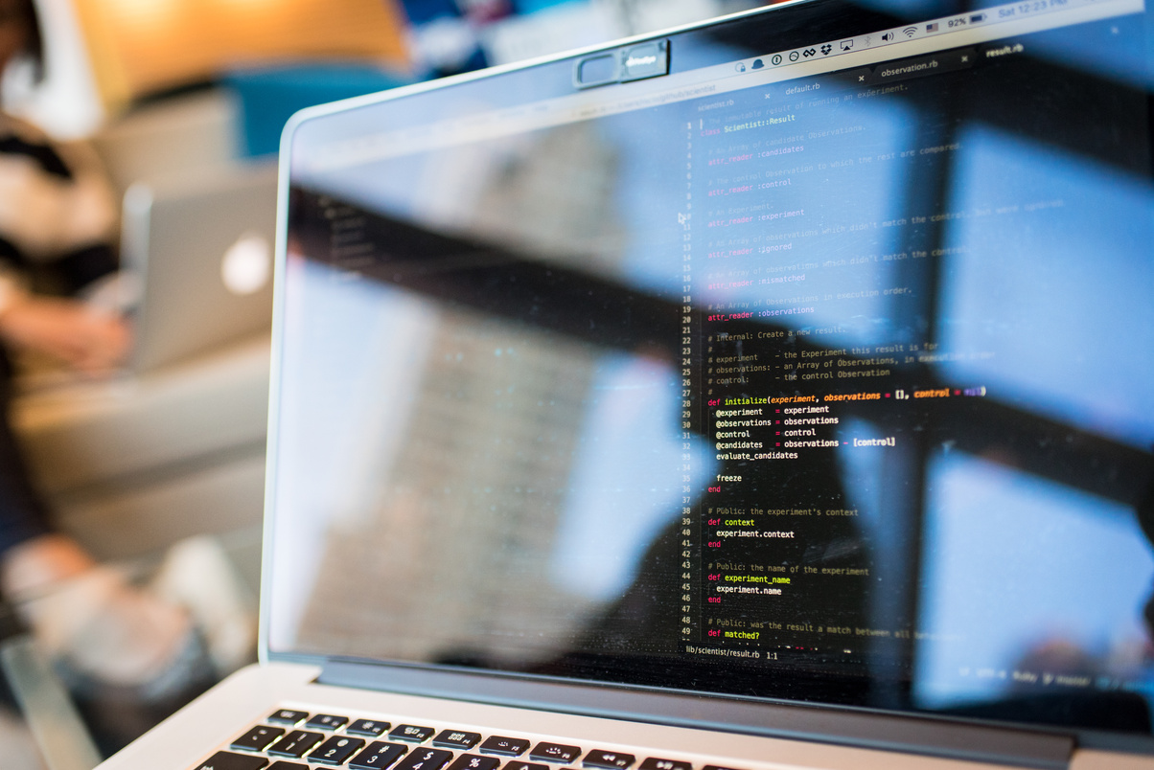
Адам тілдері сияқты, бағдарламалау тілдерінің де көп түрі бар! Python көптеген нәрселерге, мысалы веб-сайттар мен жасанды интеллектке қолданылады — оны әмбебап көмекші ретінде елестетіңіз.
Бағдарламалау Тілдері
Java әдетте телефондағы қосымшаларды жасау үшін қолданылады. JavaScript веб-сайттарды интерактивті және қызықты етеді. C++ супер жылдам болуы қажет нәрселер үшін, мысалы бейнемазмұн ойындары үшін пайдаланылады.

Slide 4
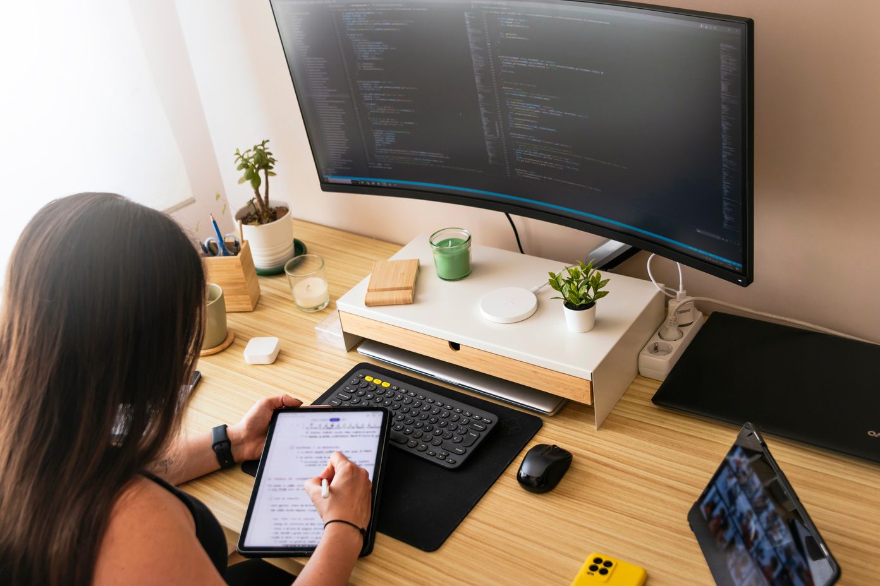
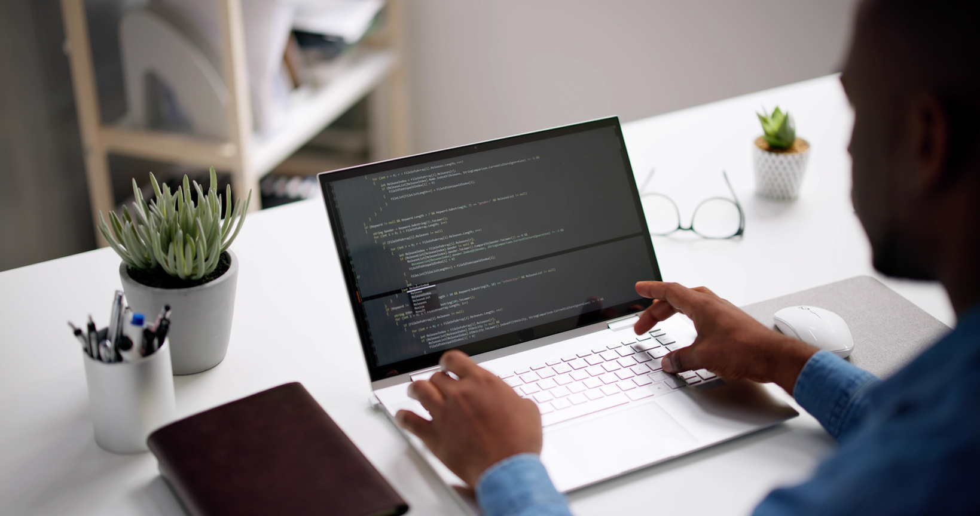
Бағдарламалау Тілдері
Бағдарламашылар әртүрлі нәрселер жасайды! Олар бейнемазмұн көруге немесе достарыңызбен сөйлесуге арналған веб-сайттар мен қосымшаларды жасайды. Олар қарапайым мобильді ойындардан бастап күрделі шытырман оқиғаларға дейін бейнемазмұн ойындарын әзірлейді.
Олар тіпті роботтар мен жасанды интеллектті құрып, машиналарға ойлануды және үйренуді үйретеді. Сондай-ақ олар деректерді талдай алады, ақпараттағы жасырын үлгілерді табады.

Slide 5
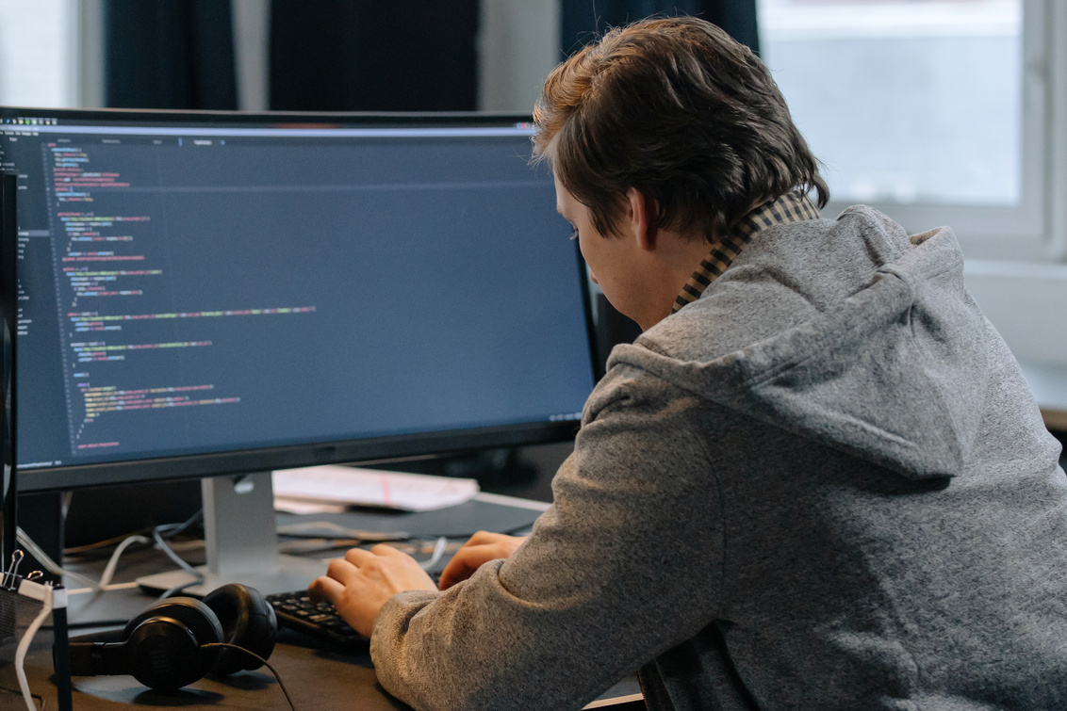
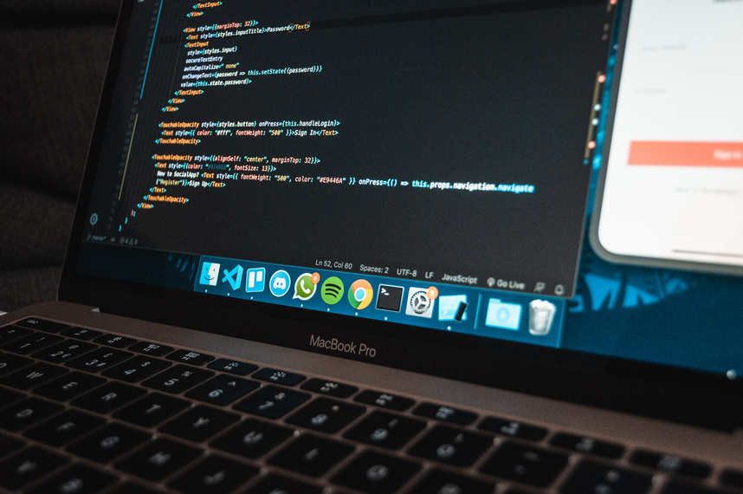
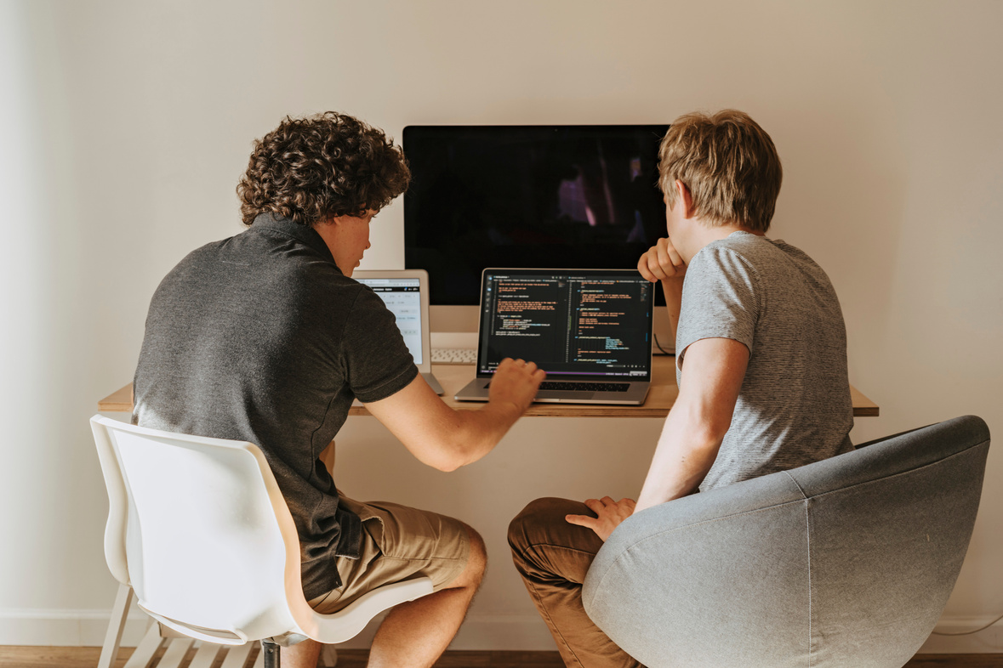
Қарапайым ойын жасау.
Мысалы, сіз мысықтың тышқанды қууы жайлы қарапайым ойын жасағыңыз келеді делік. Алдымен бағдарламашы ойынның дизайнын жасайды: ол қалай көрінеді, ережелері және басқа да маңызды нәрселер. Кейін олар бағдарламалау тілін пайдаланып, мысық пен тышқанның қалай қозғалуы керек екенін, ұпай жинауды және ойынның жұмыс істеуіне қажет барлық нәрсені компьютерге айтып беретін код жазады.

Slide 6
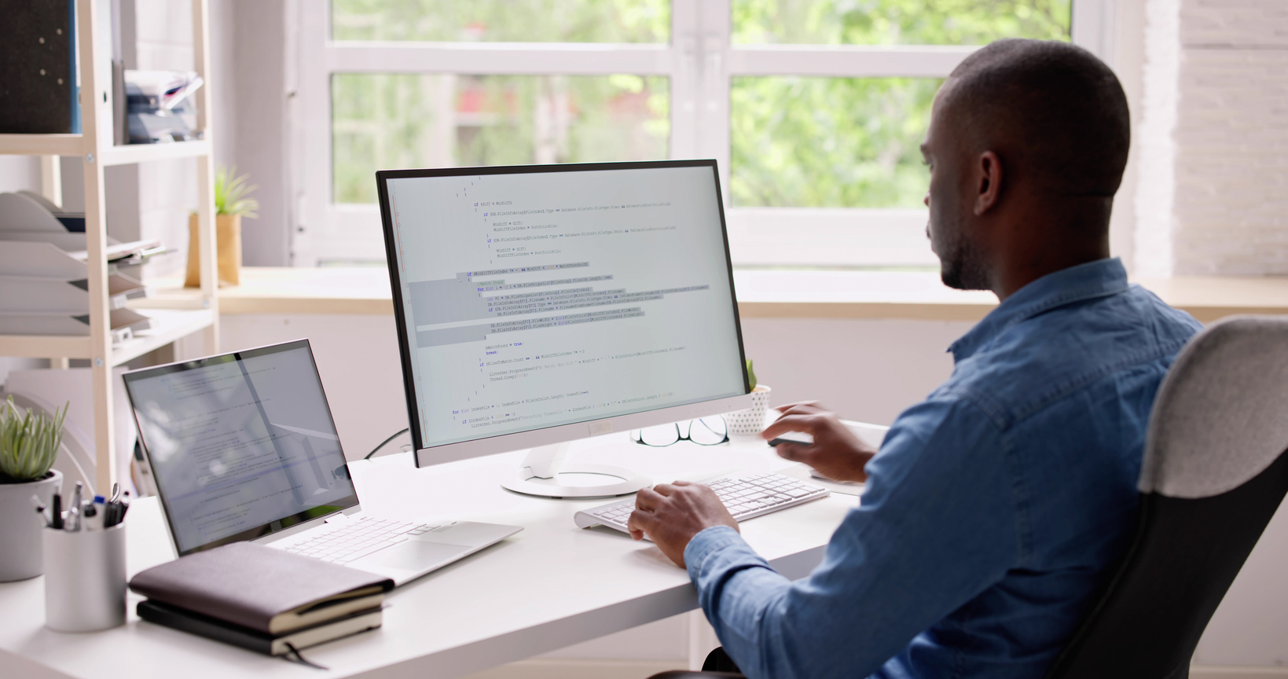
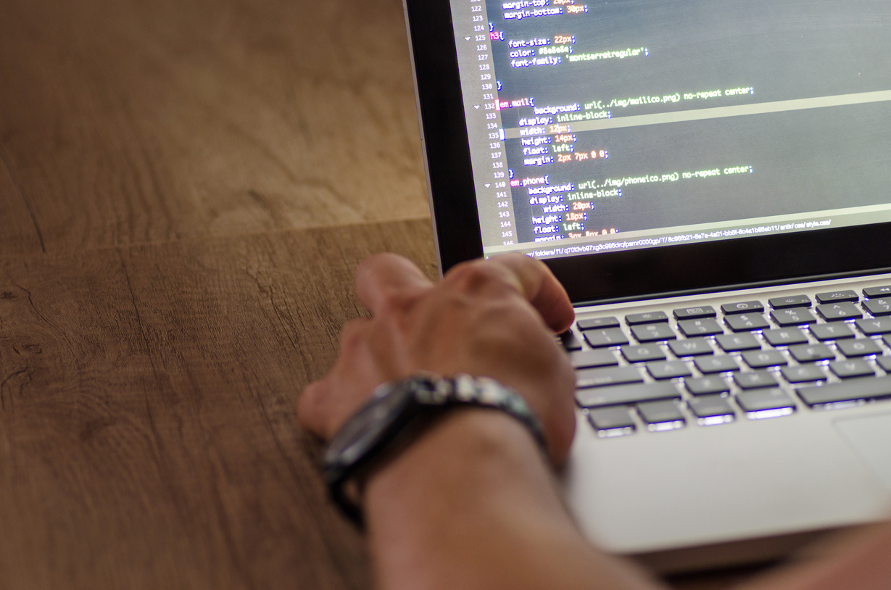
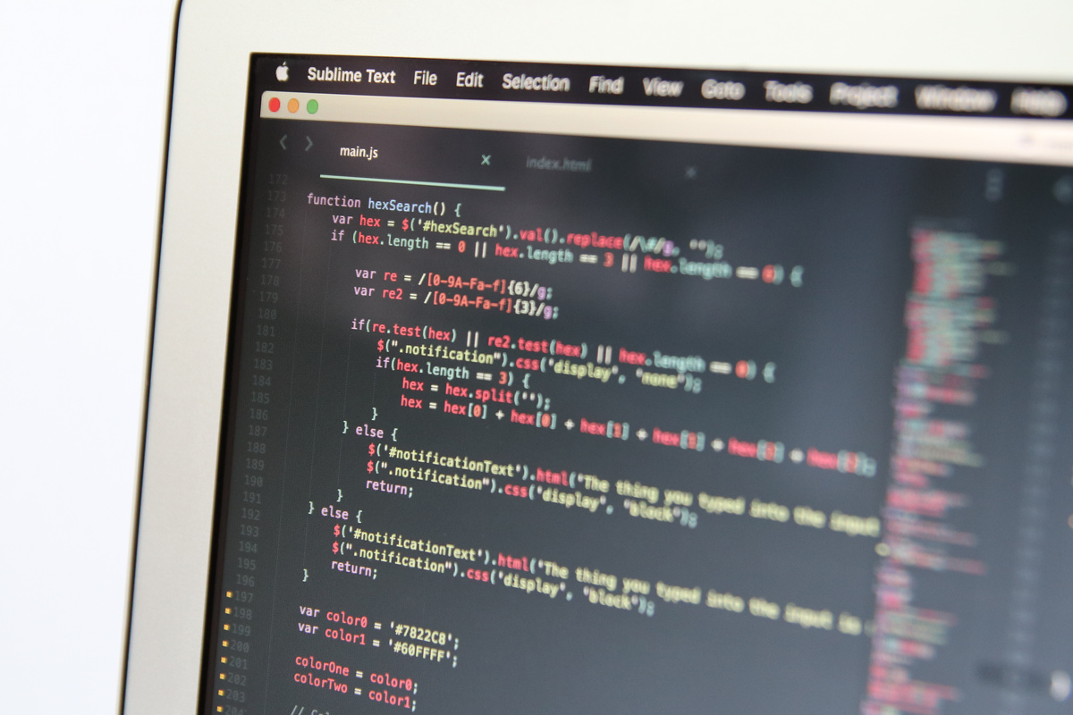
Oops! Bugs!
Everyone makes mistakes, even programmers! Sometimes there are errors in the code, called "bugs." Programmers need to find and fix these bugs to make their programs work properly. It's like being a detective!

Slide 7
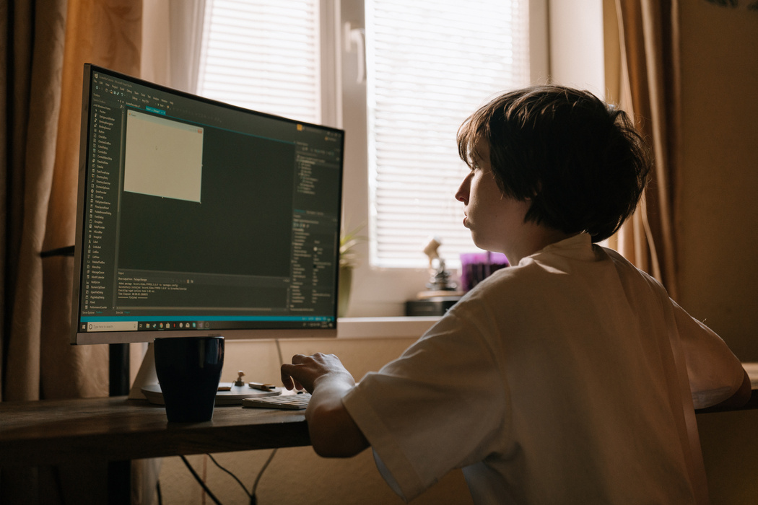
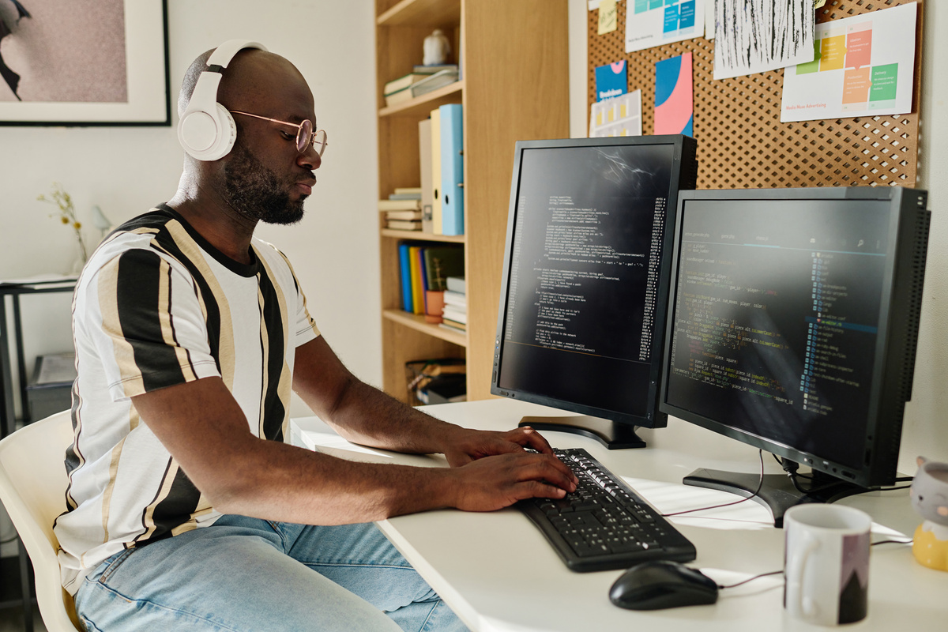
Programmers are Problem Solvers
Programming is all about solving problems. Programmers need to think creatively and logically to figure out how to make their programs do what they want.

Slide 8

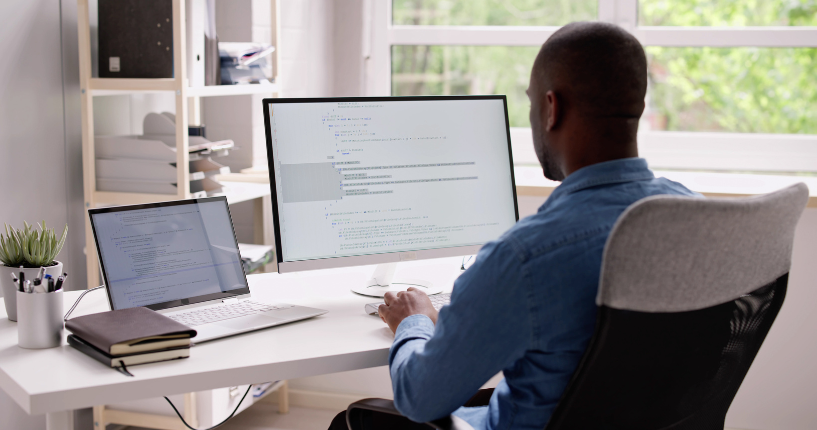

Why is Programming Important?
Programming is important because it helps us create new technologies, making our lives easier and more fun. It helps us solve complex problems in areas like medicine, science, and engineering.

Slide 9
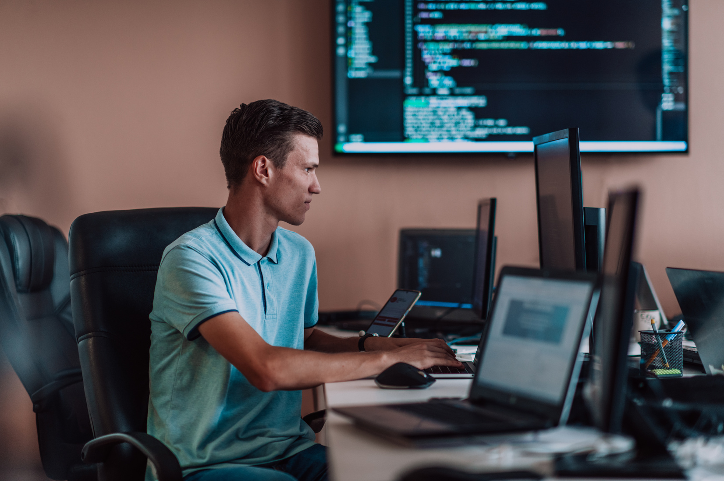
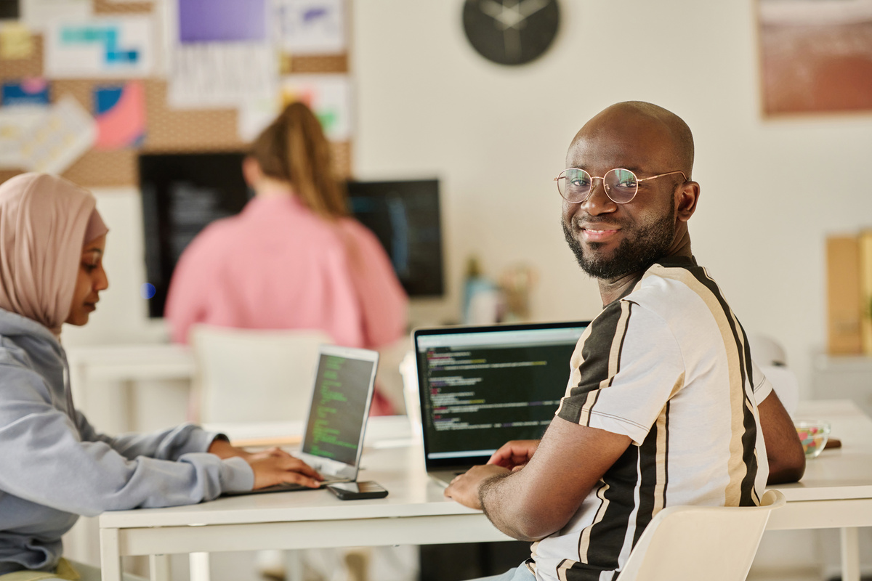
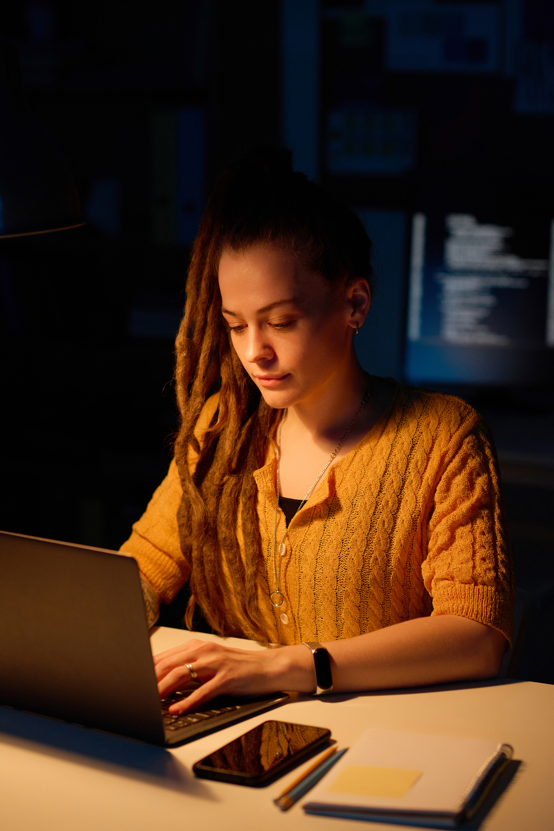
Want to Learn More?
The best way to learn is by doing! These websites have tutorials and games that can help you start learning about programming.

Slide 10
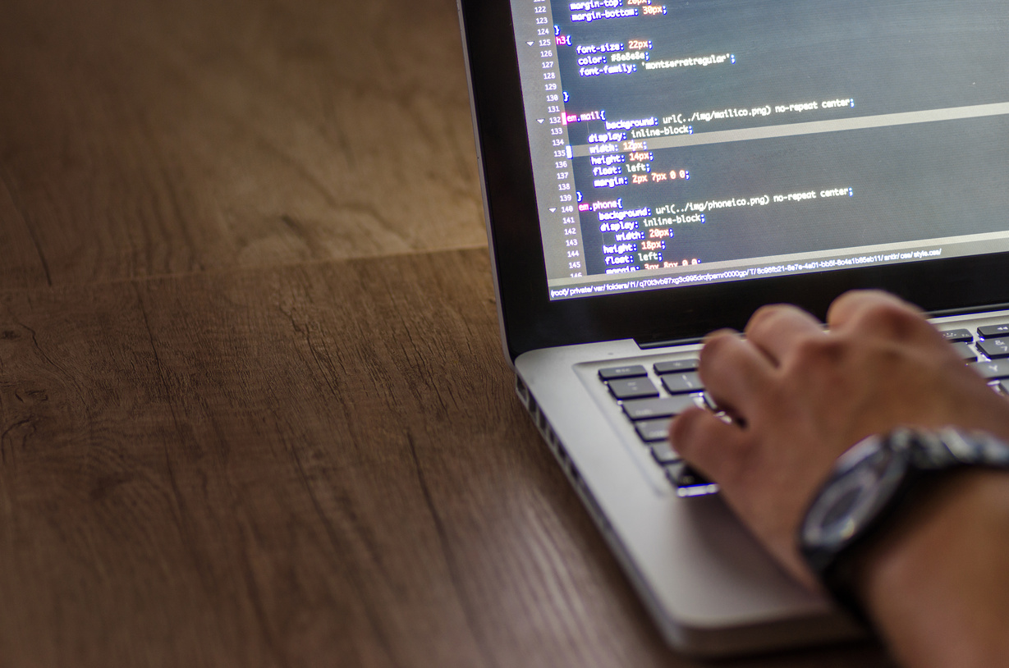
Thank You

